Slide 1
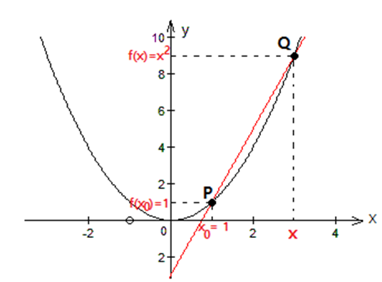

Cálculo para Computação
Aula4
DERIVADAS
1. O PROBLEMA DA TANGENTE
Observe o gráfico da função f(x)= x ² e a reta secante que passa pelos pontos P(1,1) e Q(x,x²) da parábola.
Vamos agora calcular o coeficiente angular da reta secante:
$$α=\frac{f\left(x\right)−f(x_{0})}{x−x_{0}}=\frac{x^{2}−1}{x−1}=\frac{(x+1)(x−1)}{x−1}=x+1 (x≠1)$$
Observe agora os quatro gráficos abaixo da função f(x)=x² e o que acontece, com a reta secante, quando o ponto Q vai se aproximando de P.

Slide 2
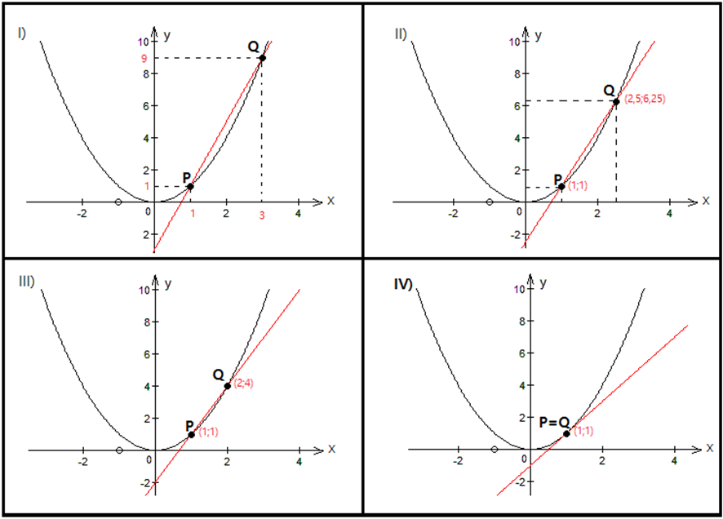
Cálculo para Computação
Aula4
DERIVADAS
1. O PROBLEMA DA TANGENTE

Slide 3

Cálculo para Computação
Aula4
DERIVADAS
1. O PROBLEMA DA TANGENTE
Note que enquanto Q se aproxima de P, isto é, enquanto x se aproxima de 1, a reta PQ, que é secante ao gráfico da função, tende a ficar tangente no ponto P. Percebemos também que na expressão do coeficiente angular α, quando x se aproxima de 1, α se aproxima de 2. Veja
$\lim_{x→1}{α=}$ $\lim_{x→1}\left(x+1\right)=1+1=2$
Tomemos agora a mesma função f(x) = x² e um ponto P qualquer (x, x²) do gráfico.
Temos, para o coeficiente angular da secante PQ,
$α= \frac{x^{2}−x_{0}^{2}}{x−x_{0}}=x+x_{0} (x≠x_{0})$
Portanto o coeficiente angular da reta tangente será:
$\lim_{x→x_{0}}{α=}$ $\lim_{x→x_{0}}\left(x+x_{0}\right)=x_{0}+x_{0}=2x_{0}$

Slide 4

Cálculo para Computação
Aula4
DERIVADAS
1. O PROBLEMA DA TANGENTE
Generalizando
Considere uma função y = f(x) e sejam P ($\left(x_{0}, f\left(x_{0}\right)\right), Q\left(x, f\left(x\right)\right).$ Então o coeficiente angular da secante será:
$$α= \frac{f(x)−f(x_{0})}{x−x_{0}}$$
Admita que existe
$\lim_{x→x_{0}}{α=}$ $\lim_{x→x_{0}}{\frac{f(x)−f(x_{0})}{x−x_{0}}}$
Assim definimos que reta tangente ao gráfico de f é a reta que passa no ponto P, cujo coeficiente angular é $\lim_{x→x_{0}}{α}$

Slide 5
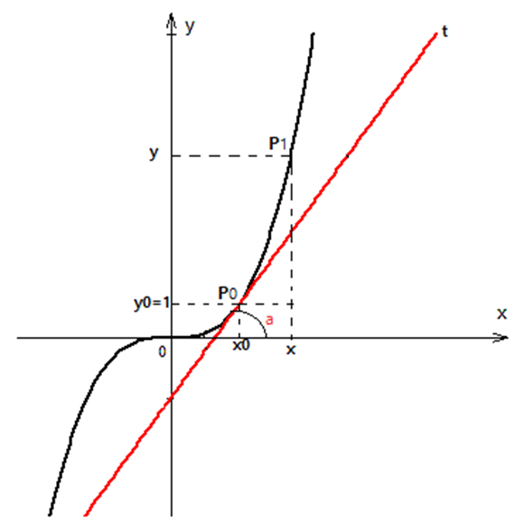

Cálculo para Computação
Aula4
DERIVADAS
1. O PROBLEMA DA TANGENTE
1ºexemplo- Obter a equação da reta t tangente à curva de equação y=x³ no ponto x₀=1.
Resolução:
A equação que procuramos é da forma y = ax + b. O coeficiente angular é dado por
$$\lim_{x→x_{0}}{a=\lim_{x→x_{0}}{\frac{y−y_{0}}{x−x_{0}}=\lim_{x→x_{0}}{\frac{f\left(x\right)−f(x_{0)}}{x−x_{0}}}}}$$
Como x₀ = 1 e f(x₀) = 1, vem:
$$\lim_{x→1}{a=\lim_{x→1}{\frac{x^{3}−1}{x−1}=\lim_{x→1}{\frac{\left(x−1\right)(x^{2}+x+1)}{x−1}=\lim_{x→1}{(x^{2}+x+1}}}})=1^{2}+1+1=3$$
Para descobrir o valor de b, basta observar que o ponto (1,1) pertence a reta t, substituímos o par (1,1) na equação da reta, como segue:
$$y=ax+b⇒1=3∙1+b⇒b=−2$$
Logo, a equação da reta tangente à curva y = x³ que passa pelo ponto x₀=1 é y = 3x – 2

Slide 6
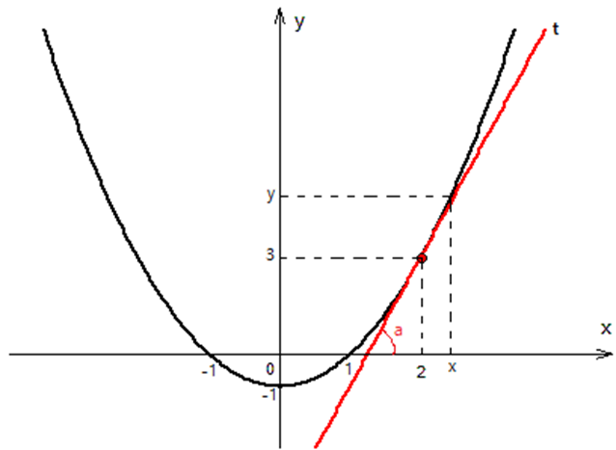

Cálculo para Computação
Aula4
DERIVADAS
1. O PROBLEMA DA TANGENTE
2ºexemplo- Obter a equação da reta tangente a curva y = x² – 1 no ponto x₀ = 2.
Resolução
A equação que procuramos é da forma y = ax + b. O coeficiente angular é dado por
$$\lim_{x→x_{0}}{a=\lim_{x→x_{0}}{\frac{y−y_{0}}{x−x_{0}}=\lim_{x→x_{0}}{\frac{f\left(x\right)−f(x_{0)}}{x−x_{0}}}}}$$
Como x₀ = 2 e f(x₀) = 3, vem:
Obtemos o coeficiente angular calculando:
$$\lim_{x→2}{a= \lim_{x→2}{\frac{y−y_{0}}{x−x_{0}}=\lim_{x→2}{\frac{x^{2}−1−3}{x−2}}=\lim_{x→2}{\frac{x^{2}−4}{x−2}=\lim_{x→2}{\frac{(x−2)(x+2)}{x−2}=\lim_{x→2}\left(x+2\right)=4}}}}$$
Para o cálculo de b, basta notar de o ponto (2,3) pertence a t, então:
$$y=ax+b⇒3=4∙2+b⇒b=−5$$
Assim a equação da reta tangente à curva y = x² – 1 que passa pelo ponto x₀ = 2 é y = 4x – 5.

Slide 7

Cálculo para Computação
Aula4
DERIVADAS
2. RAZÃO INCREMENTAL E CONCEITO DE DERIVADA
A situação estudada no item anterior, bem como muitas outras que veremos adiante, levam-nos ao problema de estudar limites do tipo $\lim_{x→x_{0}}{\frac{f\left(x\right)−f(x_{0})}{x−x_{0}}}$ .
Vamos separar em duas partes a expressão acima:
No denominador temos $x− x_{0}$ que chamamos de incremento da variável x e representamos por $△x$, assim:
$$△x=x−x_{0}⇒x= x_{0}+△x$$
No numerador temos $f\left(x\right)−f(x_{0})$ que chamamos de incremento da função y = f(x) e representamos por $△y$, assim:
$$△y= f\left(x\right)−f(x_{0})$$
Definição
Denomina-se razão incremental da função y = f(x), relativa ao ponto x a expressão
$$\frac{△y}{△x}=\frac{f\left(x\right)−f(x_{0}) }{x− x_{0}}=\frac{f\left(x_{0}+△x\right)−f(x_{0}) }{x− x_{0}}$$

Slide 8

Cálculo para Computação
Aula4
DERIVADAS
2. RAZÃO INCREMENTAL E CONCEITO DE DERIVADA
Resumindo tudo que estudamos neste módulo, vimos que:
Geometricamente a razão incremental nada mais é que a tangente do ângulo formado por uma reta da forma y = ax + b, ou ainda, o coeficiente angular da reta secante ao gráfico de y = f(x) que passa pelos pontos P e Q, com P$≠$Q;
Que o limite da razão incremental quando $x→x_{0}$ é o coeficiente angular da reta tangente a curva y = f(x) em um ponto dado.
Denominamos derivada de y = f(x) no ponto x₀, e indicamos por f´(x₀) o valor do $\lim_{x→x_{0}}{\frac{△y}{△x}}$, ou seja:
$$f^{′}\left(x_{0}\right)=\lim_{x→x_{0}}{\frac{f\left(x\right)−f(x_{0})}{x−x_{0}}=}\lim_{△x→0}{\frac{f\left(x_{0}+△x\right)−f(x_{0}) }{△x}}$$
se este limite existir e for finito.

Slide 9

Cálculo para Computação
Aula4
DERIVADAS
2. RAZÃO INCREMENTAL E CONCEITO DE DERIVADA
3ºexemplo-Determinar a derivada da função f(x) = 3x² no ponto x = 2.
Resolução
Vamos aplicar a definição e resolver o problema de duas maneiras:
1ª maneira
$$f^{′}\left(x_{0}\right)=\lim_{x→x_{0}}{\frac{f\left(x\right)−f(x_{0})}{x−x_{0}}=}f^{′}\left(2\right)=\lim_{x→2}{\frac{3x^{2}−(3∙2^{2})}{x−2}=\lim_{x→2}{\frac{3x^{2}−12}{x−2}}}=$$
$$\lim_{x→2}{\frac{3(x^{2}−4)}{x−2}}=\lim_{x→2}{\frac{3(x−2)(x+2)}{x−2}=\lim_{x→2}{3\left(x+2\right)=f^{′}\left(2\right)=3∙4=12}}$$

Slide 10

Cálculo para Computação
Aula4
DERIVADAS
2. RAZÃO INCREMENTAL E CONCEITO DE DERIVADA
3ºexemplo-Determinar a derivada da função f(x) = 3x² no ponto x = 2.
2ª maneira
$$f^{′}\left(x_{0}\right)=\lim_{△x→0}{\frac{f\left(x_{0}+△x\right)−f\left(x_{0}\right)}{△x}}=f^{′}\left(2\right)=\lim_{△x→0}{\frac{f\left(2+△x\right)−12}{△x}}=$$
$$f^{′}\left(2\right)=\lim_{△x→0}{\frac{{3(2+△x)}^{2}−12 }{△x}}=\lim_{△x→0}{\frac{3\left[4+4∆x+{\left(△x\right)}^{2}\right]−12 }{△x}=}$$
$$f^{′}\left(2\right)=\lim_{△x→0}{\frac{12+12△x+{3\left(△x\right)}^{2}−12 }{△x}}=\lim_{△x→0}{\frac{12△x+{3\left(△x\right)}^{2} }{△x}=}$$
$$f′(2)=\lim_{△x→0}{\frac{△x(12+3△x) }{△x}}=\lim_{△x→0}{(12+3△x)=}$$
$$f^{′}\left(2\right)=12+0=12$$

Slide 11

Cálculo para Computação
Aula4
DERIVADAS
2. RAZÃO INCREMENTAL E CONCEITO DE DERIVADA
4ºexemplo- Dada a função $f\left(x\right)= \sqrt{x}$, calcular a derivada no ponto x = 0.
$$f^{′}\left(x_{0}\right)=\lim_{x→x_{0}}{\frac{f\left(x\right)−f(x_{0})}{x−x_{0}}=}f^{′}\left(0\right)=\lim_{x→x_{0}}{\frac{\sqrt{x}−0}{x−0}=}\lim_{x→x_{0}}{\frac{\sqrt{x}}{x}=\lim_{x→x_{0}}{\frac{\sqrt{x}}{x}∙\frac{\sqrt{x}}{\sqrt{x}}=}}\lim_{x→x_{0}}{\frac{x}{x\sqrt{x}}⇒}$$
$$f^{′}\left(0\right)=\lim_{x→x_{0}}{\frac{1}{\sqrt{x}}=}+∞$$
Neste caso dizemos que função $f\left(x\right)= \sqrt{x}$ não tem derivada no ponto x = 0.
Observações:
Se a função y = f(x) admite derivada em um ponto x₀, dizemos que a função é derivável nesse ponto.
A derivada de y = f(x) em um ponto x₀, quando existe, é única.
Quando a razão incremental da função, relativa ao ponto x₀, tem por limite $±∞$, dizemos que a função y = f(x) não tem derivada nesse ponto.

Slide 12

Cálculo para Computação
Aula4
DERIVADAS
3. DERIVADA DE UMA FUNÇÃO
Consideremos uma função y = f(x) definida num conjunto D.
A derivada da função f é a função indicada por f ’ tal que seu valor, em qualquer ponto x do domínio de f, é dado por:
$$f^{′}\left(x\right)=\lim_{△x→0}{\frac{f\left(x+△x\right)−f(x) }{△x}}$$

Slide 13

Cálculo para Computação
Aula4
DERIVADAS
3. DERIVADA DE UMA FUNÇÃO
5ºexemplo – Determinar pela definição, a função derivada da função f(x) = x².
Resolução
$$f\left(x\right)=x^{2}$$
$$f\left(x+△x\right)={\left(x+△x\right)}^{2}=x^{2}+2x△x+{(△x)}^{2}$$
$$f^{′}\left(x\right)=\lim_{△x→0}{\frac{f\left(x+△x\right)−f\left(x\right)}{△x}}=\lim_{△x→0}{\frac{x^{2}+2x△x+{\left(△x\right)}^{2}−x^{2}}{△x}}$$
$$f^{′}\left(x\right)=\lim_{△x→0}{\frac{2x△x+{\left(△x\right)}^{2}}{△x}=}\lim_{△x→0}{\frac{△x(2x+△x)}{△x}}$$
$$f^{′}\left(x\right)=\lim_{△x→0}{(2x+△x)}$$
$$f^{′}\left(x\right)=2x$$

Slide 14

Cálculo para Computação
Aula4
DERIVADAS
3. DERIVADA DE UMA FUNÇÃO
6ºexemplo - Determinar pela definição, a função derivada da função f(x) = x³ – 5x².
Resolução
$$f\left(x\right)= x^{3}−5x^{2}$$
$$f\left(x+△x\right)={\left(x+△x\right)}^{3}−5{\left(x+△x\right)}^{2}⇒f\left(x+∆x\right)=x^{3}+3x^{2}△x+3x{(∆x)}^{2}+{\left(△x\right)}^{3}−5[x^{2}+2x△x+{\left(△x\right)}^{2}]⇒$$
$$f\left(x+△x\right)=x^{3}+3x^{2}△x+3x{\left(△x\right)}^{2}+{\left(△x\right)}^{3}−5x^{2}−10x△x−5{\left(△x\right)}^{2}$$
$$f^{′}\left(x\right)=\lim_{△x→0}{\frac{f\left(x+△x\right)−f\left(x\right)}{△x}}⇒f^{′}\left(x\right)=\lim_{△x→0}{\frac{x^{3}+3x^{2}△x+3x{\left(△x\right)}^{2}+{\left(△x\right)}^{3}−5x^{2}−10x△x−5{\left(△x\right)}^{2}−x^{3}+5x^{2}}{△x}}$$
$$f^{′}\left(x\right)=\lim_{△x→0}{\frac{3x^{2}△x+3x{\left(△x\right)}^{2}+{\left(△x\right)}^{3}−10x△x−5{\left(△x\right)}^{2}}{△x}⇒}f^{′}\left(x\right)=\lim_{△x→0}{\frac{△x[3x^{2}+3x△x+{\left(△x\right)}^{2}−10x−5△x]}{△x}}$$
$$f^{′}\left(x\right)=\lim_{△x→0}\left[3x^{2}+3x△x+{\left(△x\right)}^{2}−10x−5△x\right]$$
$$f^{′}\left(x\right)=3x^{2}−10x$$

Slide 15
Cálculo para Computação
Aula4
DERIVADAS
4. EXERCÍCIOS
1. A equação da reta tangente à curva y = x² – 2 em x₀ = 1 é:
y = 2x – 3
y = x – 3
y = 2x + 3
y = x + 3
y = 3x + 1
Alternativa Correta: A

Slide 16

Cálculo para Computação
Aula4
DERIVADAS
4. EXERCÍCIOS
A equação da reta tangente à curva y = x² – 2 em x₀ = 1 é:
Resolução
$$Sabemos que a reta é da forma y=ax+b$$
$$Se x_{0}=1, então y_{0}=1^{2}−2=−1$$
$$a=\frac{f\left(x\right)−f(x_{0})}{x−x_{0}}=\frac{x^{2}−2−(−1)}{x−1}=\frac{x^{2}−1}{x−1}=\frac{(x+1)(x−1)}{x−1}=x+1$$
$$\lim_{x⟶x_{0}}{a=\lim_{x⟶1}\left(x+1\right)=2}$$
$$Substituindo o ponto \left(1,−1\right)na equação da reta temos:$$
$$y=ax+b⇒−1=2∙1+b⇒b=−3, logo a equação da reta procurada é y=2x−3$$

Slide 17
Cálculo para Computação
Aula4
DERIVADAS
4. EXERCÍCIOS
2. A razão incremental da função f(x) = 2x + 3 relativa ao ponto x₀ = 3 é:
5
4
3
2
1
Alternativa Correta: D

Slide 18

Cálculo para Computação
Aula4
DERIVADAS
4. EXERCÍCIOS
2. A razão incremental da função f(x) = 2x + 3 relativa ao ponto x₀ = 3 é:
$$Solução$$
$$\frac{Δy}{Δx}=\frac{f\left(x+∆x\right)−f(x_{0})}{∆x}=\frac{\left(2x+3\right)−9}{x−3}=\frac{2x−6}{x−3}=\frac{2(x−3)}{x−3}=2$$

Slide 19
Cálculo para Computação
Aula4
DERIVADAS
4. EXERCÍCIOS
3. Dada a função f(x) = 2 – x³, assinale a alternativa correta para o valor de f ‘(2):
-1
-5
-8
-11
-12
Alternativa Correta: E

Slide 20

Cálculo para Computação
Aula4
DERIVADAS
4. EXERCÍCIOS
3. Dada a função f(x) = 2 – x³, assinale a alternativa correta para o valor de f ‘(2):
$$f^{′}\left(x_{0}\right)=\lim_{x→x_{0}}{\frac{f\left(x\right)−f(x_{0})}{x−x_{0}}=f^{′}\left(2\right)=\lim_{x→2}{\frac{2−x^{3}−(−6)}{x−2}=\lim_{x→2}{\frac{2−x^{3}+6}{x−2}=\lim_{x→2}{\frac{−x^{3}+8}{x−2}=}}}}$$
$$\lim_{x→2}{\frac{\text{(}\text{x}\text{2} \text{+}\text{ 2}\text{x}\text{ +4)} (x−2)}{x−2}=\lim_{x⟶2}{−\left(x^{2}+2x+4\right)=−\left(2^{2}+2∙2+4\right)=−12}}$$

Slide 21

Cálculo para Computação
Aula4
DERIVADAS
4. EXERCÍCIOS
7. O valor da função derivada de $f\left(x\right)=x^{2}−7x+12$ é:
x +1
x +7
2x + 1
2x - 7
2x + 4
Alternativa Correta: D

Slide 22

Cálculo para Computação
Aula4
DERIVADAS
4. EXERCÍCIOS
7. O valor da função derivada de $f\left(x\right)=x^{2}−7x+12$ é:
$$f^{′}\left(x\right)=\lim_{△x→0}{\frac{f\left(x+△x\right)−f(x) }{△x}}⇒f^{′}\left(x\right)=\lim_{△x→0}{\frac{f\left(x+△x\right)−f(x) }{△x}=\lim_{△x→0}{\frac{{\left(x+△x\right)}^{2}−7\left(x+△x\right)+12−(x^{2}−7x+12) }{△x}=}}$$
$$\lim_{△x→0}{\frac{x^{2}+2x∆x+{∆x}^{2}−7x−7∆x+12−x^{2}+7x−12 }{△x}=\lim_{△x→0}{\frac{2x∆x+{∆x}^{2}−7∆x}{∆x}=}}$$
$\lim_{△x→0}{\frac{∆x(2x+∆x−7)}{∆x}=}$ $\lim_{△x→0}{\frac{∆x(2x+∆x−7)}{∆x}=\lim_{△x→0}{2x+∆x−7=} }$2x-7

